Slide 1
Estructura de Datos y Algoritmos
ITBA 2024-Q1

Slide 2
Test-Driven Development
TDD es una metodología que comienza por los tests y luego pasa a la implementación.
Permite enfocarse en la definición de la interfaz y del comportamiento y no en los detalles internos de implementación.
Ve al sistema que se va a desarrollar como una caja negra ya que todavía no existe!
Apunta a que todas las funcionalidades tengan algún test que las controle y defina.

Slide 3
Unit Testing
Testear pequeñas unidades del código.
Normalmente una clase o de una función aisladas.
Corren automáticamente.
Pueden ser ejecutados cada vez que se hacen cambios para comprobar que la funcionalidad anterior siga funcionando correctamente.
Son esenciales para las metodologías Ágiles y para realizar Refactoring de código.

Slide 4
Unit Test - Características
Automático
Verifican un único caso por test
Repetible
Independientes de otros tests o de condiciones externas
Mantenible y Documentado ( comentado )
Ejecuta en muy poco tiempo ( muy deseable )

Slide 5
¿Qué testear en un Unit Test?
En el caso de un método o función:
Casos Típicos
Casos de Borde
Casos de Error
Casos de Excepción
En el caso de una clase:
Secuencias de llamadas válidas
Secuencias de llamadas inválidas
Chequeo de invariantes

Slide 6

JUnit 5
Introducción

Slide 7
JUnit
Es un framework para realizar casos de prueba en aplicaciones Java
Se pueden comparar resultados de las invocaciones de métodos con los valores esperados, o verificar si una excepción fue lanzada o no.
Un caso de prueba es abortado ni bien falla alguna verificación o se lanza una excepción no esperada
https://junit.org/junit5/

Slide 8
Comparando resultados
El test unitario más simple consiste en comparar el resultado obtenido con el resultado esperado.
Para ello, se pueden utilizar los siguientes métodos estáticos:
Assertions.assertEquals(valorEsperado, valorObtenido)
Assertions.assertTrue(valorObtenido)
...
Si un método lanza una excepción, el mismo se considera que falló. Para aquellos casos en que se espera que se lance esta excepción, se indica de la siguiente manera:
Assertions.assertThrows(RuntimeException.class, () -> ...);

Slide 9
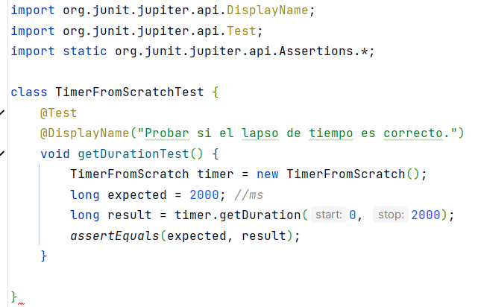
Ejemplo

Slide 10
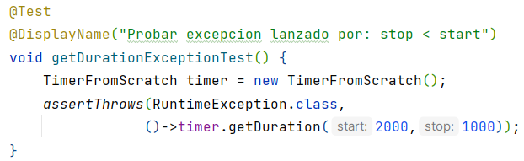
Ejemplo

Slide 11
Ambiente de prueba
Frecuentemente se desea tener un ambiente de prueba prefijado, por ejemplo con ciertas variables inicializadas.
Para evitar repetir este código de inicialización en cada uno de los tests unitarios (en cada uno de los métodos @Test) se cuentan con varias anotaciones útiles:
@BeforeAll: Se ejecutará antes de todos los casos de prueba de la clase
@BeforeEach: Se ejecutará antes de cada @Test
@AfterEach: Se ejecutará después de cada @Test
@AfterAll: Se ejecutará después de todos los casos de prueba de la clase
y otras más

Slide 12
Ejemplo
@BeforeAll
static void initAll() {
System.out.println("Empiezan los tests");
}
@BeforeEach
void init() {
System.out.println("Empieza un test");
}
@AfterEach
void tearDown() {
System.out.println("Termina un test");
}
@AfterAll
static void tearDownAll() {
System.out.println("Terminaron todos los tests");
}

Slide 13
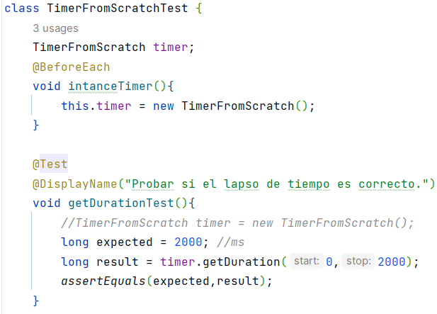
Ejemplo

Slide 14
TP 1 – Ejer 7
Agregar plug-in y dependencias
Implementación de tests unitarios para la versión TimerFromScratch
usando Junit
Diseñar testeos!!!

Slide 15
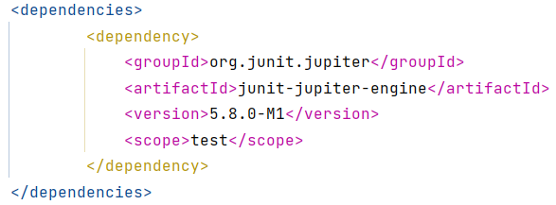

Y
<plugin>
<groupId>org.apache.maven.plugins</groupId>
<artifactId>maven-surefire-plugin</artifactId>
<version>2.22.2</version>
</plugin>

Slide 16
Sólo con método toString() es complicado saber si la clase está generando bien los días, horas, minutos, segundos a partir de los ms…
¿Cómo sabremos cuál es el tiempo transcurrido para poder chequear si lo calculado es lo esperado?

Slide 17
Una Clase es Testeable si fue diseñada para poder realizar correctamente tests sobre ella.
Los métodos no deben tener efectos secundarios ni dependencias con componentes externos

Slide 18
TP 1- Ejer 8
Agregar métodos getters para facilitar el testing.
Mejorar la implementación de TimerFromScratch

Slide 19
¿Validaron que no se obtengan 61 minutos? Etc
¿Probaron si falla con new Timer() y ejecutamos con stop() anterior?

Slide 20
¿Qué es el coverage de un testeo de unidad?
https://www.jetbrains.com/help/idea/running-test-with-coverage.html

